Slide 1
Wayan Yudane

Slide 2
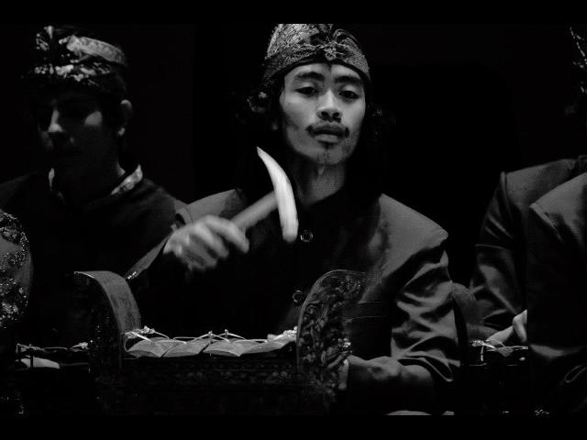

Slide 3
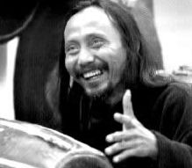

Slide 4
